Slide 1



Adaptivni LMS Algoritmi
URos Stojanovic

Slide 2
LMS (Least mean square)
LMS je algoritam koji se koristi u obradi signala, masinskom ucenju i kontrolnim sistemima
U danasnjem izlaganju cemo ukratko predstaviti ovaj algoritam u primeni odredjivanja karakteristika nepoznatog sistema

Slide 3
Opste osobine Adaptivnih algoritama
Brznia konvergencije
Rezidualna greska
Pracenje
Robusnost
Slozenost
Struktura
Otpornost na numericke greske

Slide 4
Odredjivanje nepoznatog sistema
Pri odredjivanju nepoznatog sistema pobudjujemo taj sistem i filtar istim signalom
Odatle racunamo gresku, tj. razliku izmedju zeljenog signala i odziva na izlazu adaptivnog filtra
Obicni LMS algoritam je relativno spor, ali ima jednostavan racun

Slide 5
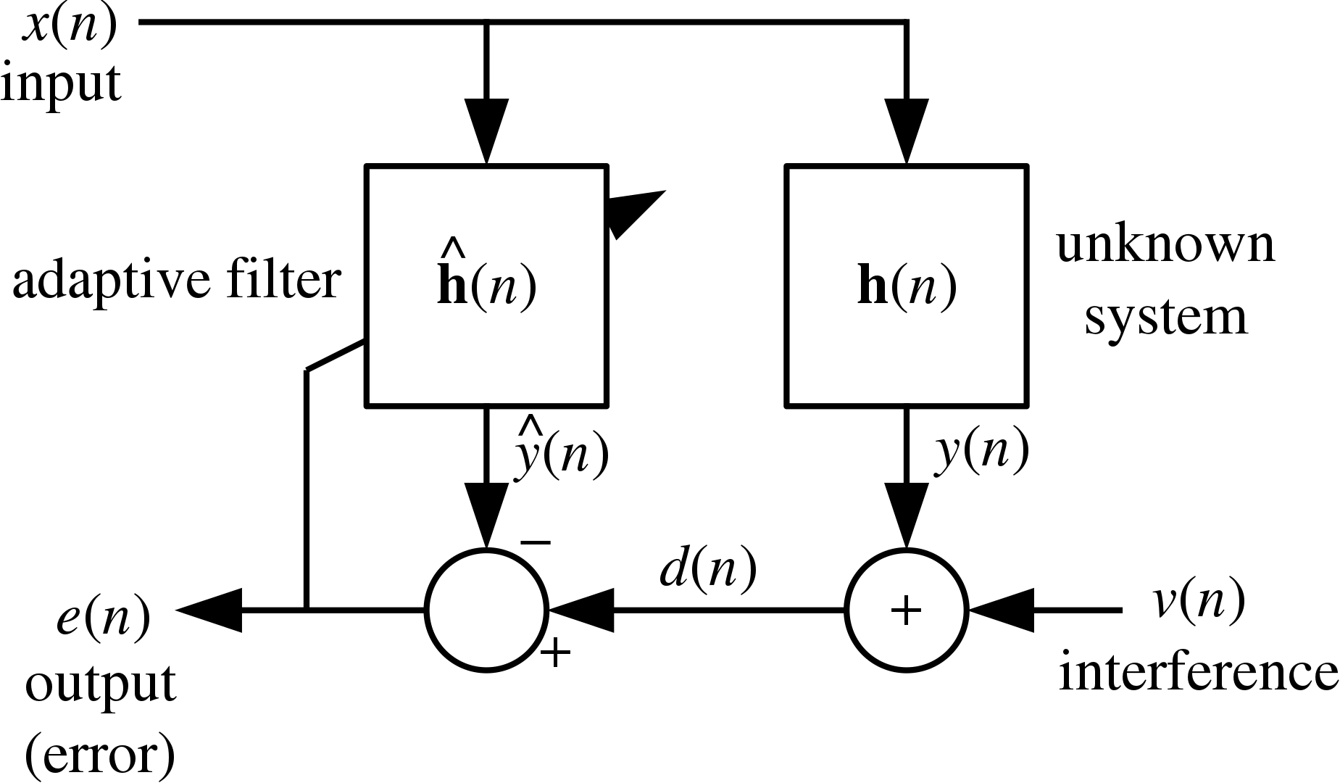
Graficki prikaz problema odredjivanja nepoznatog Sistema adaptivnim LMS

Slide 6
Adaptivni LMS Algoritmi
Uvodjenjem promene koraka izmedju iteracija mozemo da vidno poboljsamo neke od opstih osobina: Brznia konvergencije, Rezidualna greska, Robusnost, Opornost na numericke greske
Uvodjenje pravila kojim u narednim iteracijama korigujemo korak, tj. koeficijent adaptivnog filtra dolazimo do ovih poboljsanja

Slide 7
Kompjuterske simulacije
μ(0)=0.001, α=0.0015, δ=0.05
μ1=const
μ2(n) = αlog[1 + ((e(n)/δ)² / 2)]
μ3(n) = αlog[1 + (e(n)*e(n-1) / (2*δ²))]

Slide 8
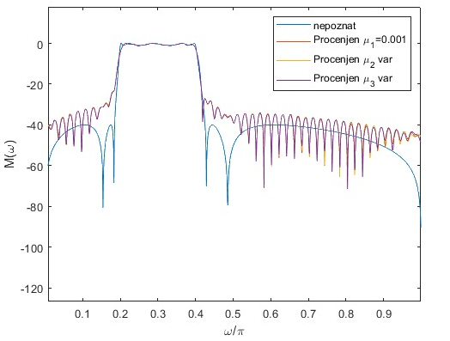
Slika 1 – Nepoznati sistem i njegove procene koristeci tri gorenavedena filtra

Slide 9
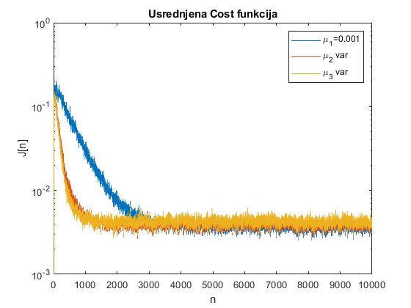
Slika 2 – Srednja kvadratna greska pri proceni sistema koristeci tri vrste filtara

Slide 10
Zapazanja
Na slikama 1 i 2 se vidi da uvodjenjem promenljivog koraka dolazimo za znatno manji broj iteracija do stacionarnog stanja uz odrzavanje stabilnosti Sistema
Na sledecoj slici (Slika 3) se vidi otpornost ovakvog sistema na tranzijentnu promenu(glitch)

Slide 11
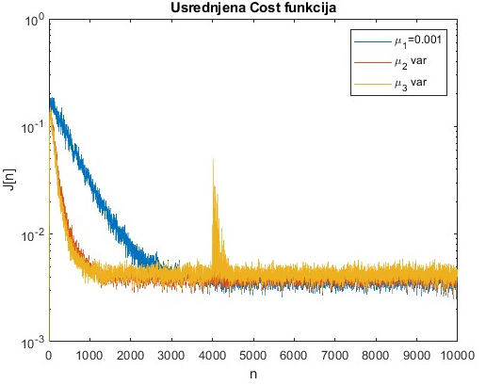
Slika 3 – Srednja kvadratna greska pri proceni sistema sa tranzijentnom promenom

Slide 12
Zakljucak
Primenom Adaptivnih LMS Algoritama u proceni sistema dobijamo na brzini i otpornosti na interferenciju bez velikih povecanja zahteva sistema. Ovakvi algoritmi nam omogucavaju da bez preterano preciznog odredjivanja koraka dodjemo do priblizno idealne procene sistema. Uz sve to, Adaptivni LMS su vrlo otporni na glitch-eve i uz minimalne modifikacije mozemo skroz ukloniti taj uticaj.

Slide 13
HVala na paznji
Uros Stojanovic

